Slide 1
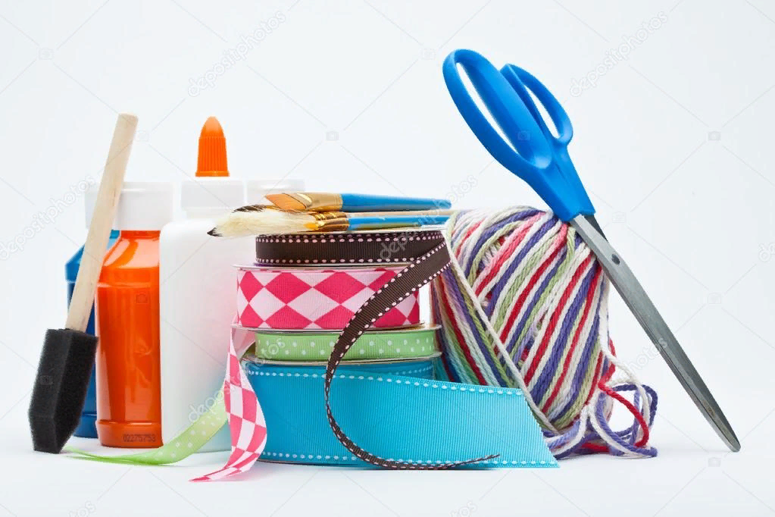
Школа пожилого возраста по направлению
«Декоративно – прикладное творчество»
Специалиста по социальной
работе: Бабаевой Е.П

Slide 2
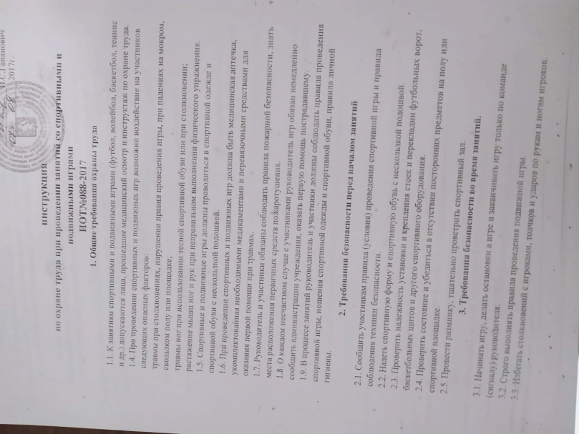
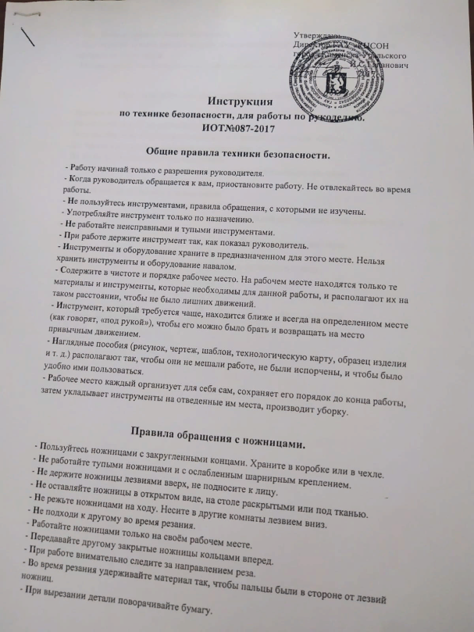
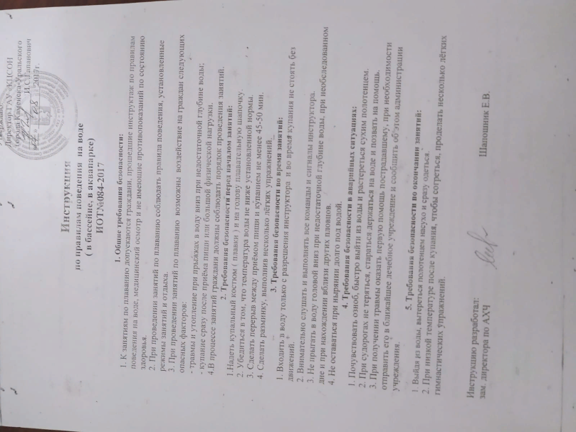
Вводное занятие.
Знакомство с планом работы на 2012-2022 учебный год
Знакомство с инструктажами

Slide 3
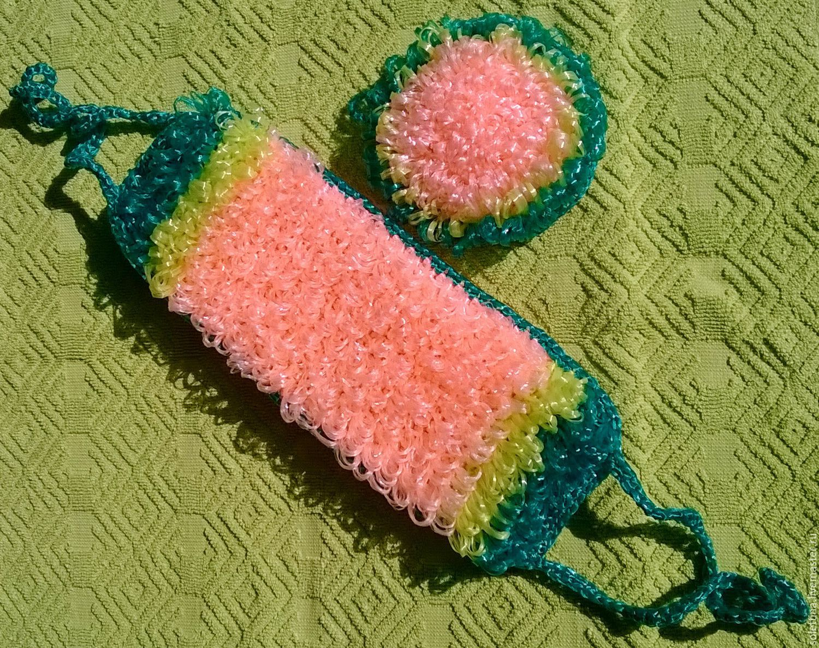
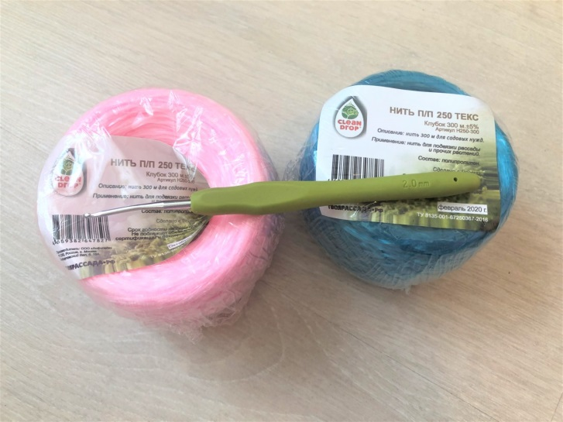
Октябрь.
Изготовление мочалки. Вязание крючком.
Нам понадобится:
Крючок № 2
Моток полипропиленовой нити

Slide 4
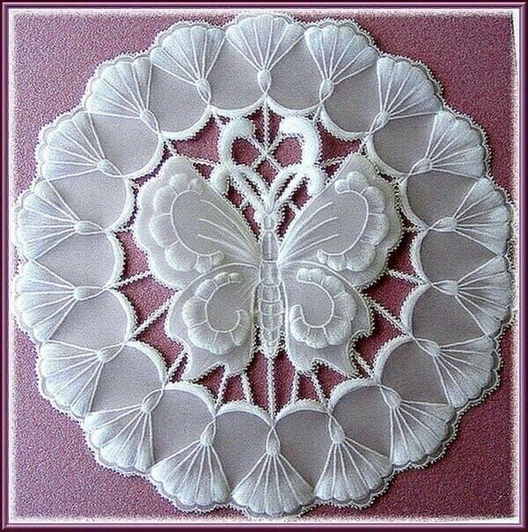
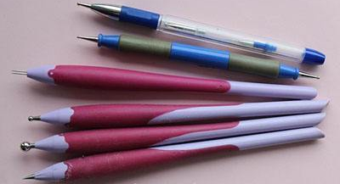
Ноябрь.
Изучение и освоение техники тиснения (пергамано).
Нам понадобится:
Бумага для пергамано
Коврик для тиснения
Прикель–карандаши
Карандаш для эмбоссинга
ножницы

Slide 5
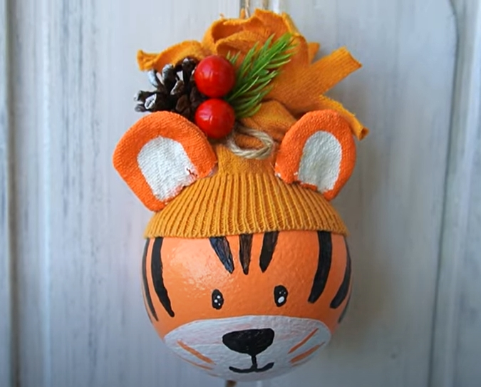
Декабрь.
Изготовление поделки «Символ Нового года»
Нам понадобится:
пластиковый шарик;
акриловые краски;
акриловый лак;
искусственные ягодки;
хвоя, шишки;
детский носок;
белая ткань (лен, бязь);
шпагат.

Slide 6
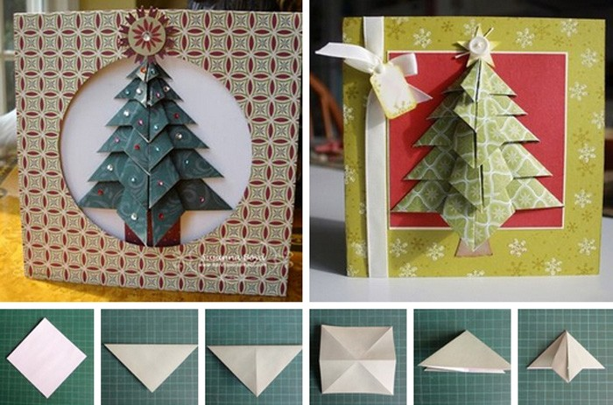
Январь.
Освоение техники «Оригами»
Изготовление открытки в данной техники.
Нам понадобится:
картон,
бумага для скрапбукинга или плотная формата А4;
цветные квадратные листы
клей;
ножницы.

Slide 7
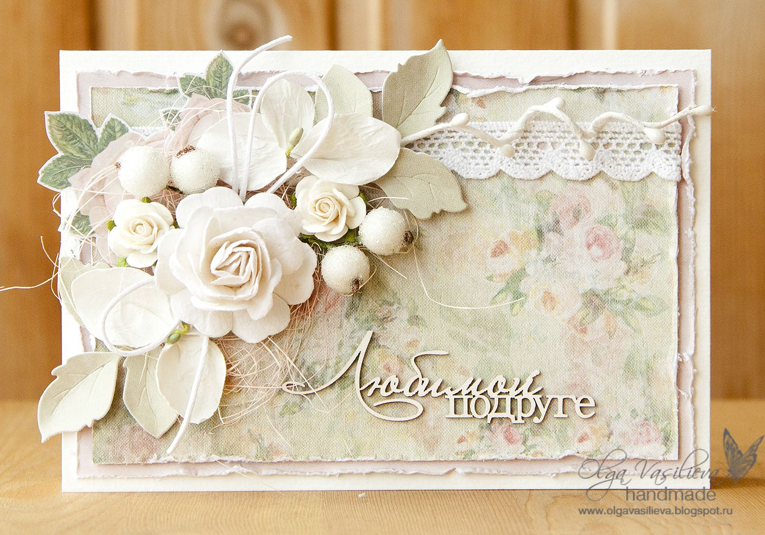
Февраль.
Освоение техники «Скрапбукинг»
Изготовление открытки в данной техники.
Нам понадобится:
Коврик для резки. В качестве альтернативы используется кусок толстого линолеума.
Клей. Его потребуется несколько видов – ПВА, канцелярский, клей-карандаш, «Момент».
Картон или бумага.
Набор цветных ручек.
Атласные ленты.
Декоративные принадлежности.
Штампы, брадсы, чипборды.

Slide 8
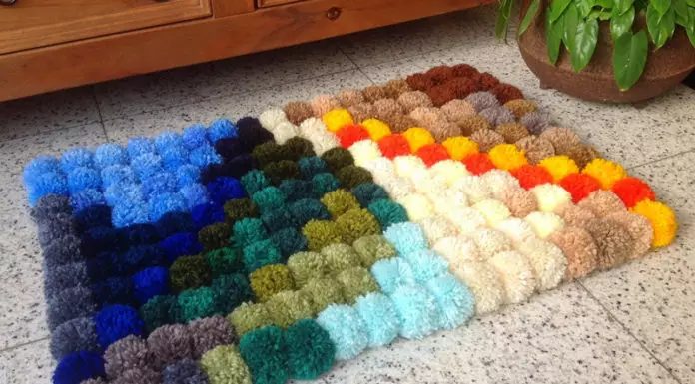
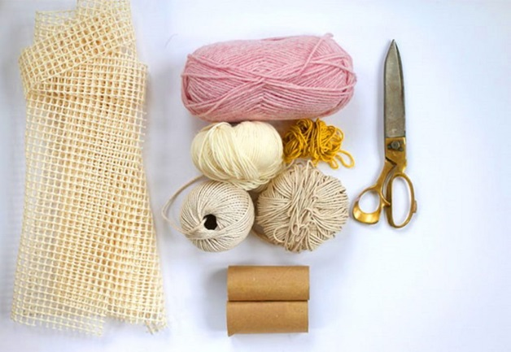
Март.
Изготовление ковриков из подручных материалов.
Нам понадобится:
Нитки для вязания
Плотный картон, для формирования помпонов
Коврик основа
ножницы

Slide 9
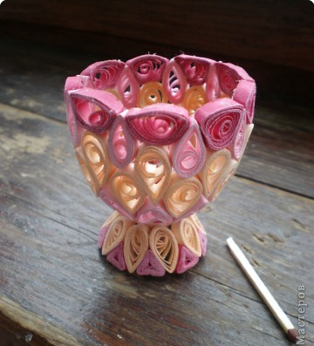
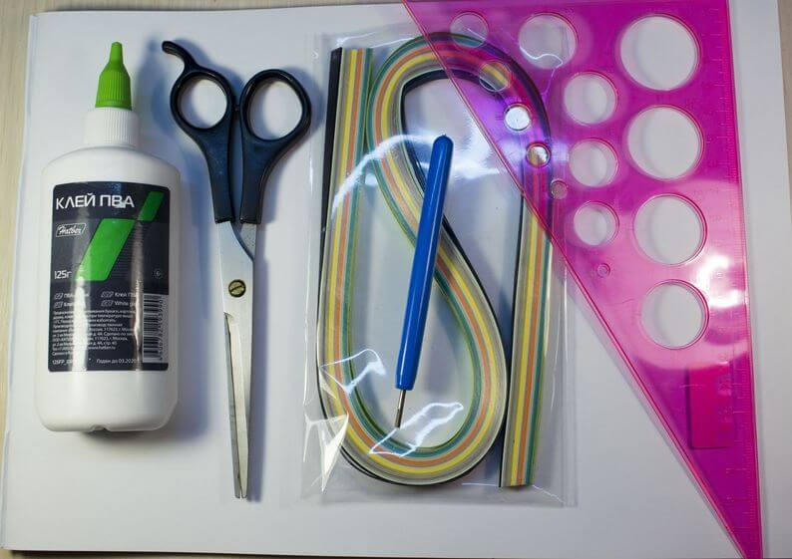
Апрель.
Освоение техники квиллинг.
Изготовление поделки к Пасхе.
Нам понадобится:
полоски бумаги;
инструмент для их кручения;
клей ПВА;
ножницы.

Slide 10
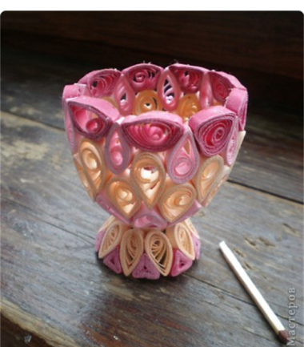

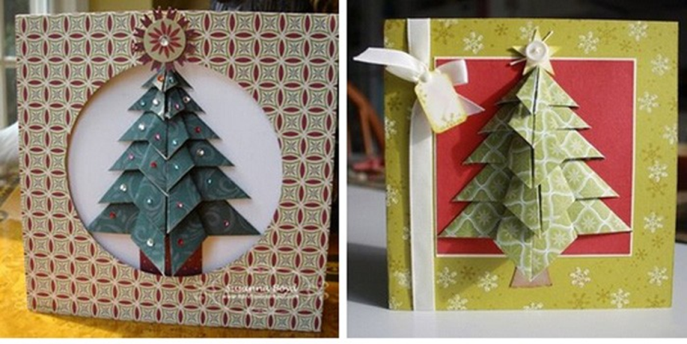
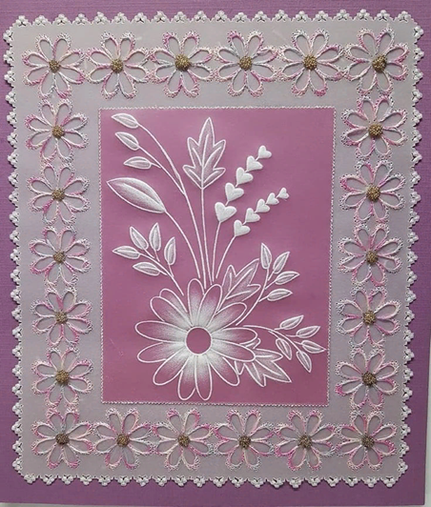

Май.
Подведение итогов.

Slide 11
Спасибо за внимание!!!

